Slide 1

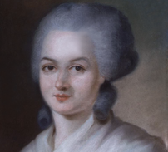



X
http://
PDG
Inicio Nosotros Misión Galería Contacto
Búsqueda
Sensibilización en Perspectiva de Género
Olympe de Gouges
Olympe de Gouges es el seudónimo de Marie Gouze, escritora, dramaturga, panfletista y filósofa política francesa, autora de la Declaración de los Derechos de la Mujer y de la Ciudadana. Como otras feministas de su época, militó a favor de la abolición de la esclavitud. Detenida por su defensa de los Girondinos fue juzgada sumariamente y murió guillotinada. Wikipedia (ES)
Más secciones
Personajes
Primera ola
Segunda ola
Tercera ola
Olympe de Gouges
PDG
Contacto Tel. 5555555
Términos y condiciones
Política de privacidad

